Slide 1

ПРОЕКТ:
«Моя дружная семья»
Автор: Саванина Нэлли Федоровна, воспитатель

Slide 2
Возрастная группа: подготовительная группа компенсирующей направленности (6-7 лет)
Тип проекта: информационно-творческий
Количество участников: коллективный
Сроки реализации проекта: январь – февраль 2024 г.
Проблемное поле проекта:
В настоящее время, большое внимание уделяется взаимодействию дошкольного учреждения с семьями воспитанников.
Проект «Моя дружная семья» направлен на развитие сотрудничества и взаимодействия между детским садом и семьей ребенка. Важно понимать, что семья является основной средой воспитания ребенка, поэтому сотрудничество с родителями и установление партнерских отношений между семьей и ДОУ важно для обеспечения полноценного развития ребенка.
Семья - это первый социальный институт, с которым ребенок встречается в жизни, частью которого является. Семья занимает центральное место в воспитании ребёнка, играет основную роль в формировании мировоззрения, нравственных норм поведения, чувств, социально-нравственного облика и позиции малыша. В семье воспитание детей должно строиться на любви, опыте, традициях, личном примере из детства родных и близких

Slide 3
Цель проекта: создание социальной ситуации развития детей в процессе реализации педагогического проекта «Моя дружная семья»
Задачи проекта:
1. способствовать формированию у детей образа Я;
2. способствовать углублению знаний детей о гендерной, семейной принадлежности;
3. способствовать формированию у детей уважительного отношения и чувства принадлежности к своей семье;
4. способствовать формированию способности наслаждаться художественным словом, употребления его в собственной речи (поговорки, загадки, метафоры, народные высказывания);
5. способствовать обучению детей чувствовать и понимать образный язык сказок, рассказов о семье;
6. способствовать расширению представления детей об истории семьи;
7. способствовать углублению представлений о том, где работают родители, как важен для общества их труд;
8. способствовать воспитанию у детей добрых чувств, интереса, любви и уважения к членам семьи, к ценностям семейных отношений;
9. создать условия для обучения детей умению договариваться, делиться, помогать, оказывать поддержку в работе, проявлять интерес к выполненному заданию;
10. способствовать приобщению родителей к семейному чтению литературных произведений
Проект состоял из 3 этапов:
I Подготовительный
II Основной
III Заключительный

Slide 4
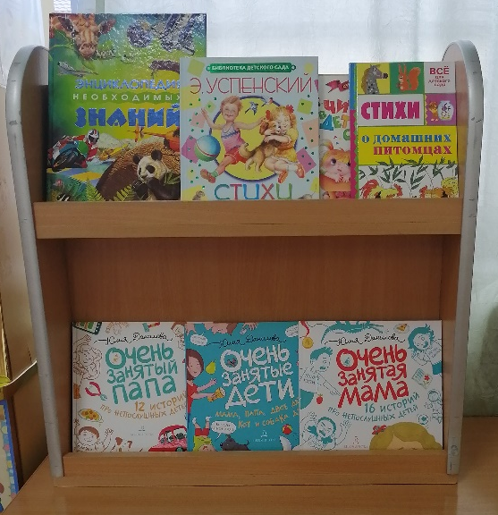
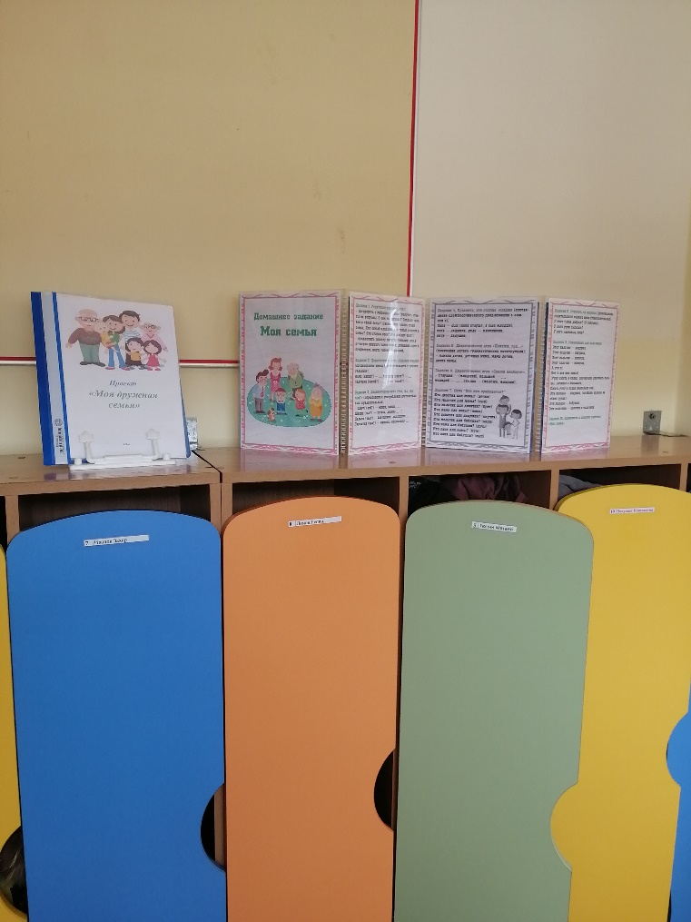
Результаты реализации мероприятий в рамках проекта «Моя дружная семья»
I этап: Подготовительный
В рамках реализации этапа были проведены следующие мероприятия:
Беседа с родителями и воспитанниками о предстоящем проекте
Подбор литературы по теме проекта и создание библиотеки в группе
Оформление родительского уголка
Подбор наглядно-дидактических пособий, демонстрационного материала для занятий
Размещение статей, консультаций, рекомендаций по теме проекта на платформе netboard https://nellisavanina20.

Slide 5
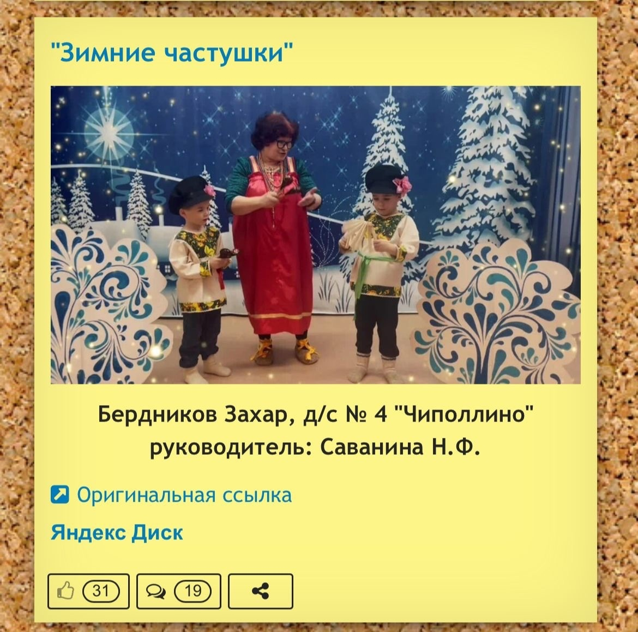
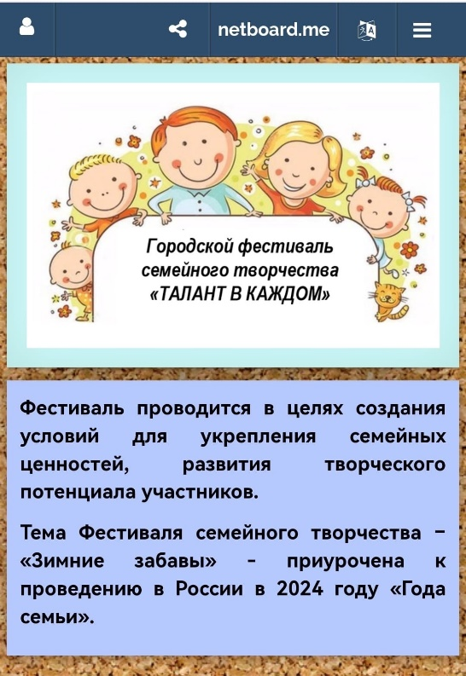
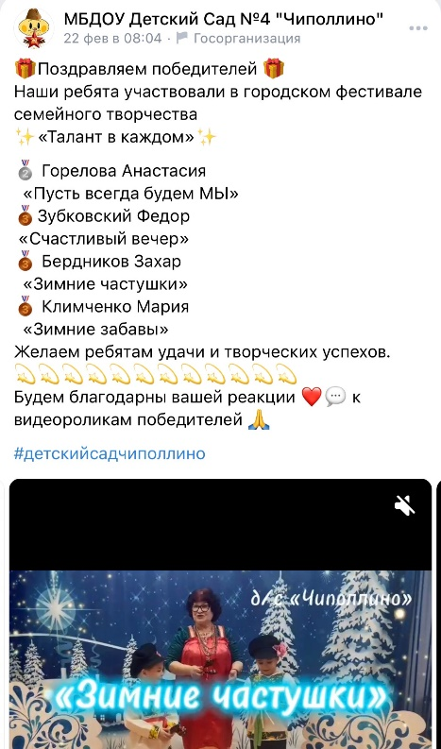
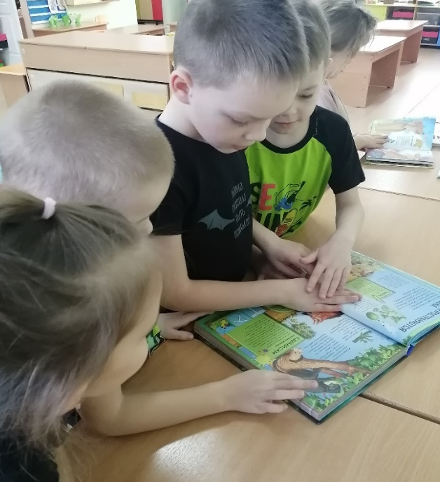
2 Этап: Основной
Рассматривание с воспитанниками книг, иллюстраций, сюжетных картинок на тему «Семья»
Чтение художественной литературы
Подготовка и участие в городском фестивале семейного творчества «Талант в каждом»

Slide 6

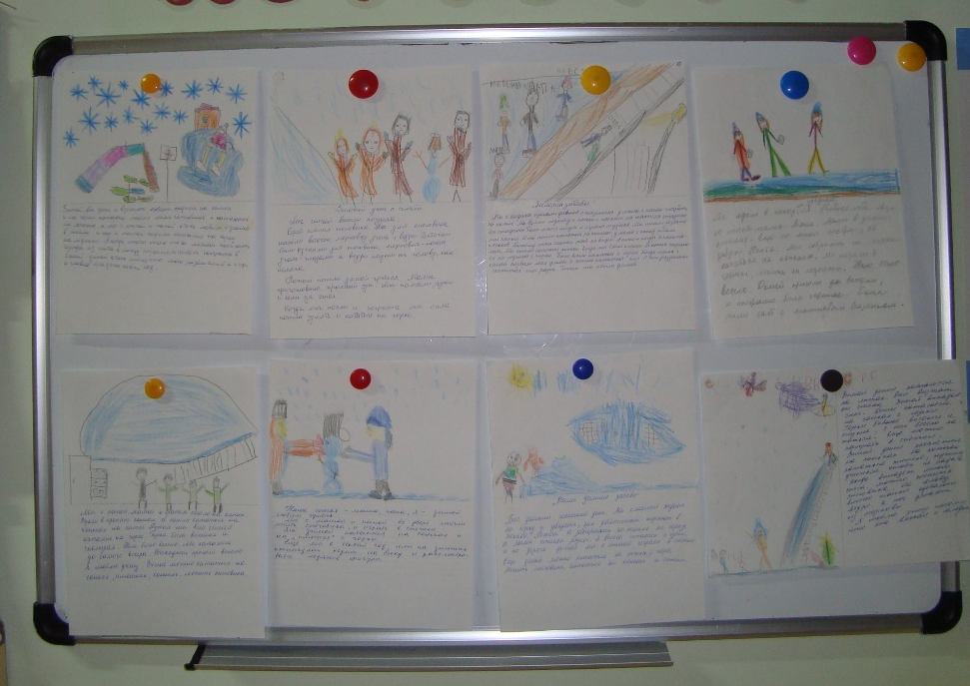
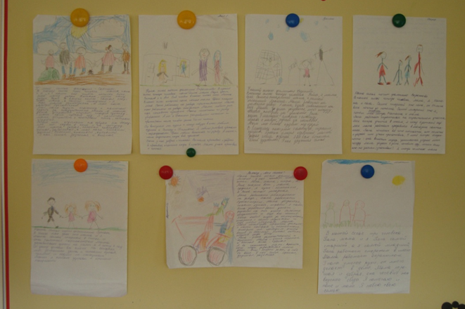
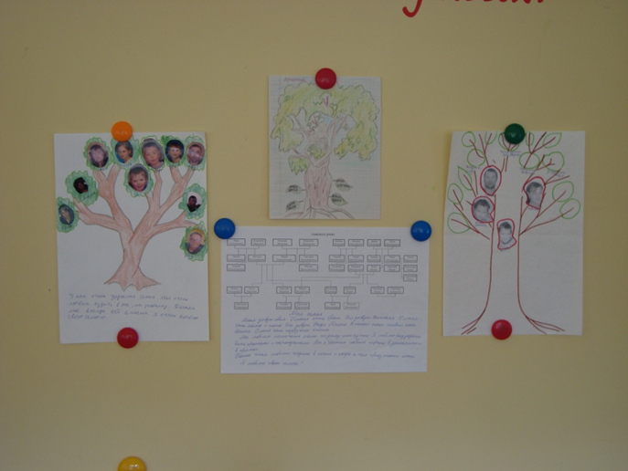
Домашнее задание:
Составление творческих рассказов на тему: «Зимние забавы моей семьи»
Проведение бесед с воспитанниками о семейном досуге
Тематические выставки рисунков: «Герб моей семьи», «Традиции моей семьи»; «Мой домашний любимец»
Составление творческих рассказов на тему: «Моя семья»; «Зимние забавы моей семьи»
Составление творческих рассказов на тему: «Моя дружная семья»
Оформление альбома с творческими рассказами о семье
Домашнее задание:
Составление творческих рассказов на тему: «Моя семья»
Домашнее задание:
«Рисование семейного древа» и его описание

Slide 7
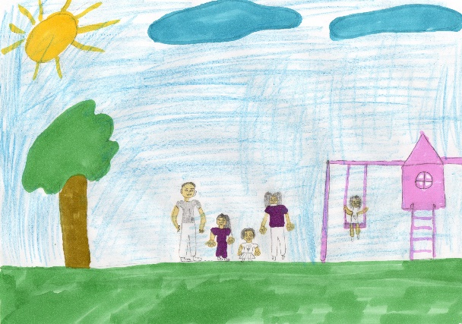
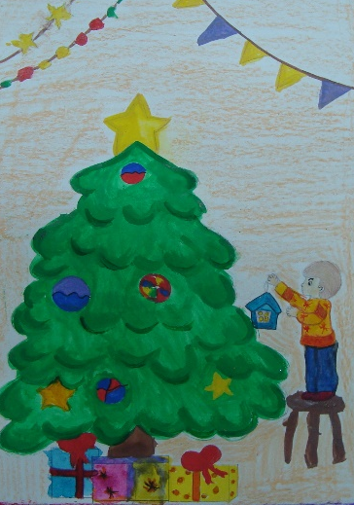
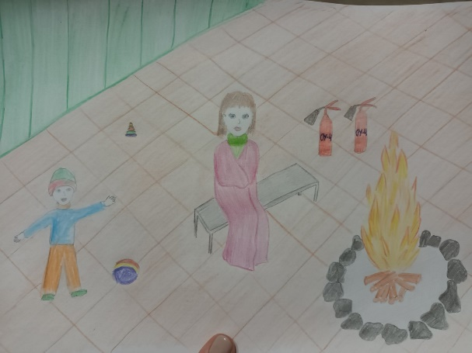
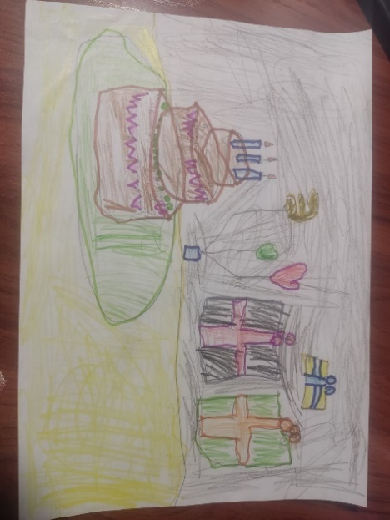
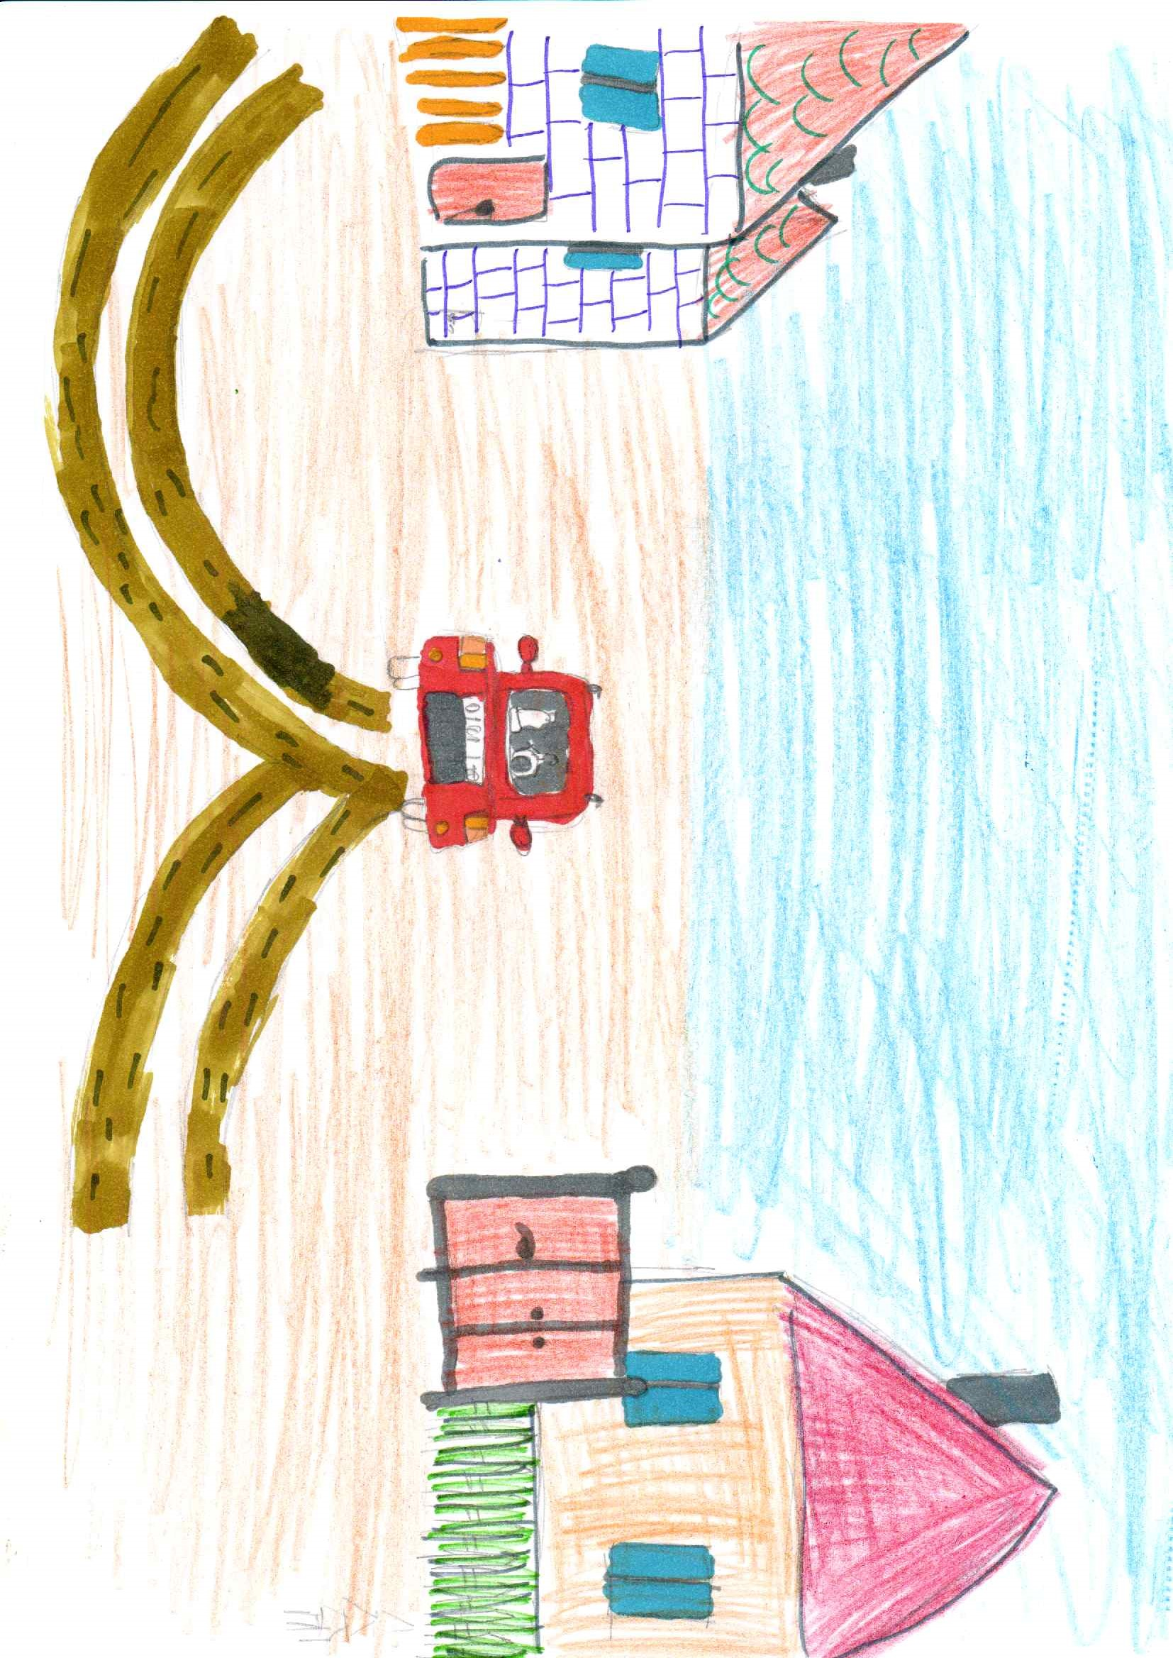
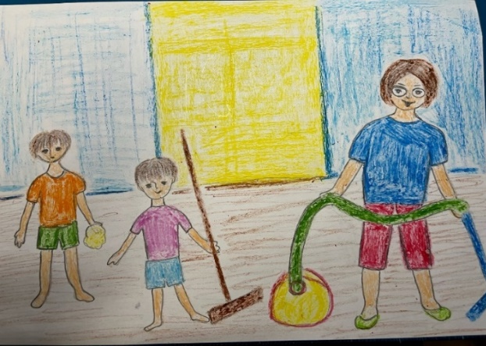
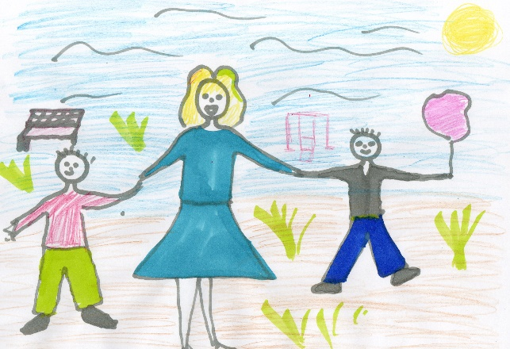
Выставка рисунков «Традиции моей семьи»

Slide 8
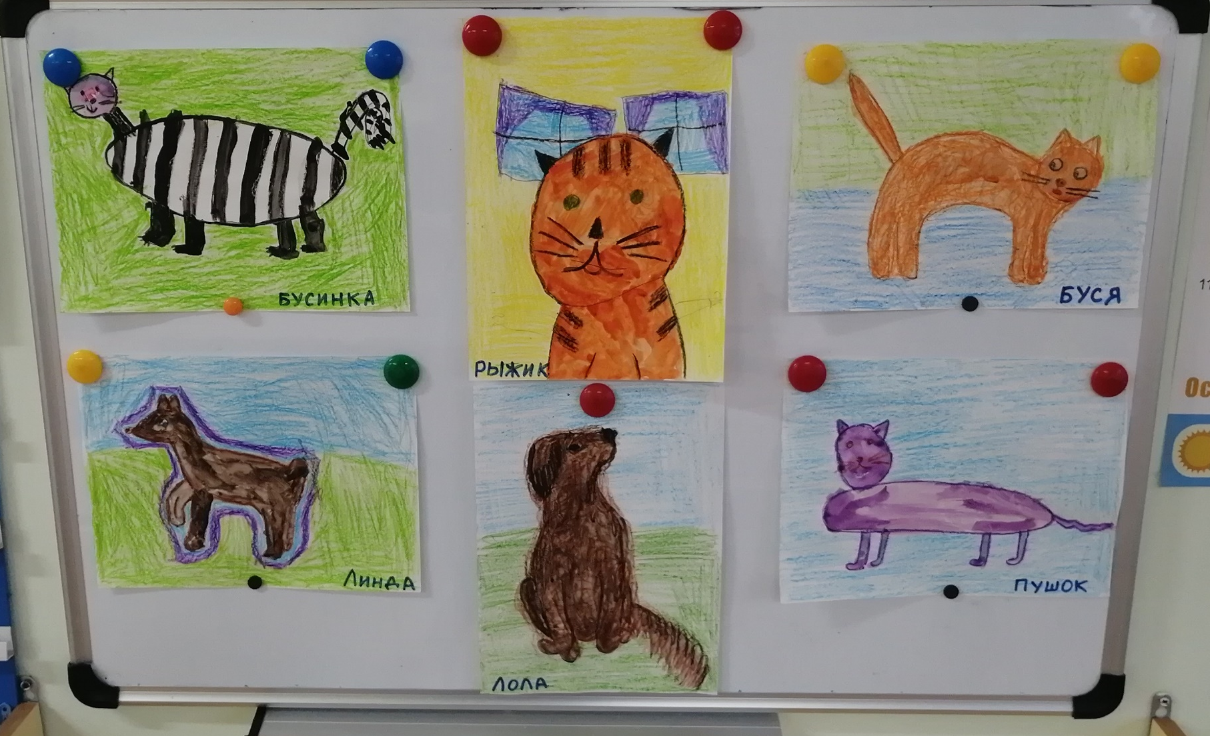
Выставка рисунков «Мой домашний любимец»

Slide 9
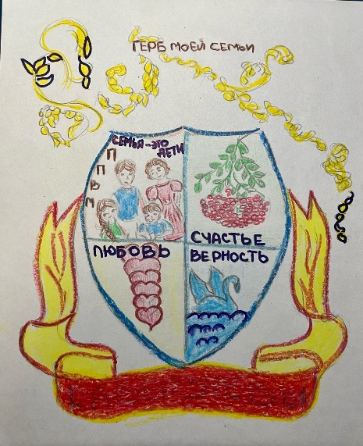
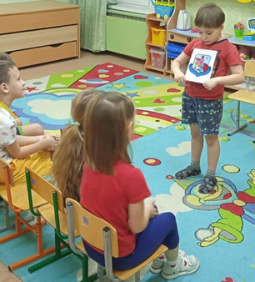
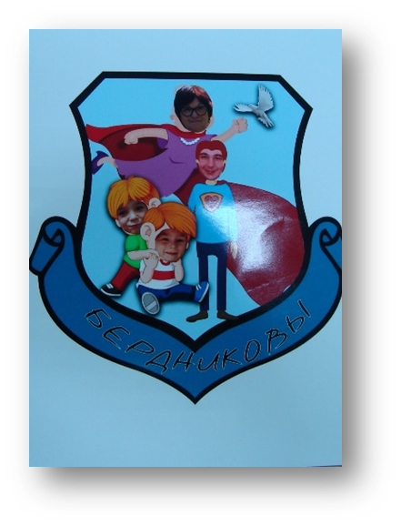
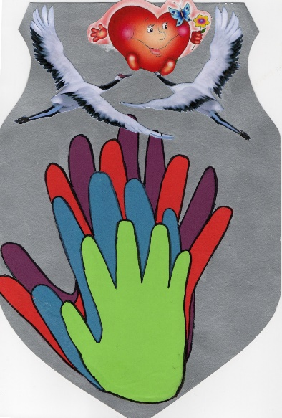
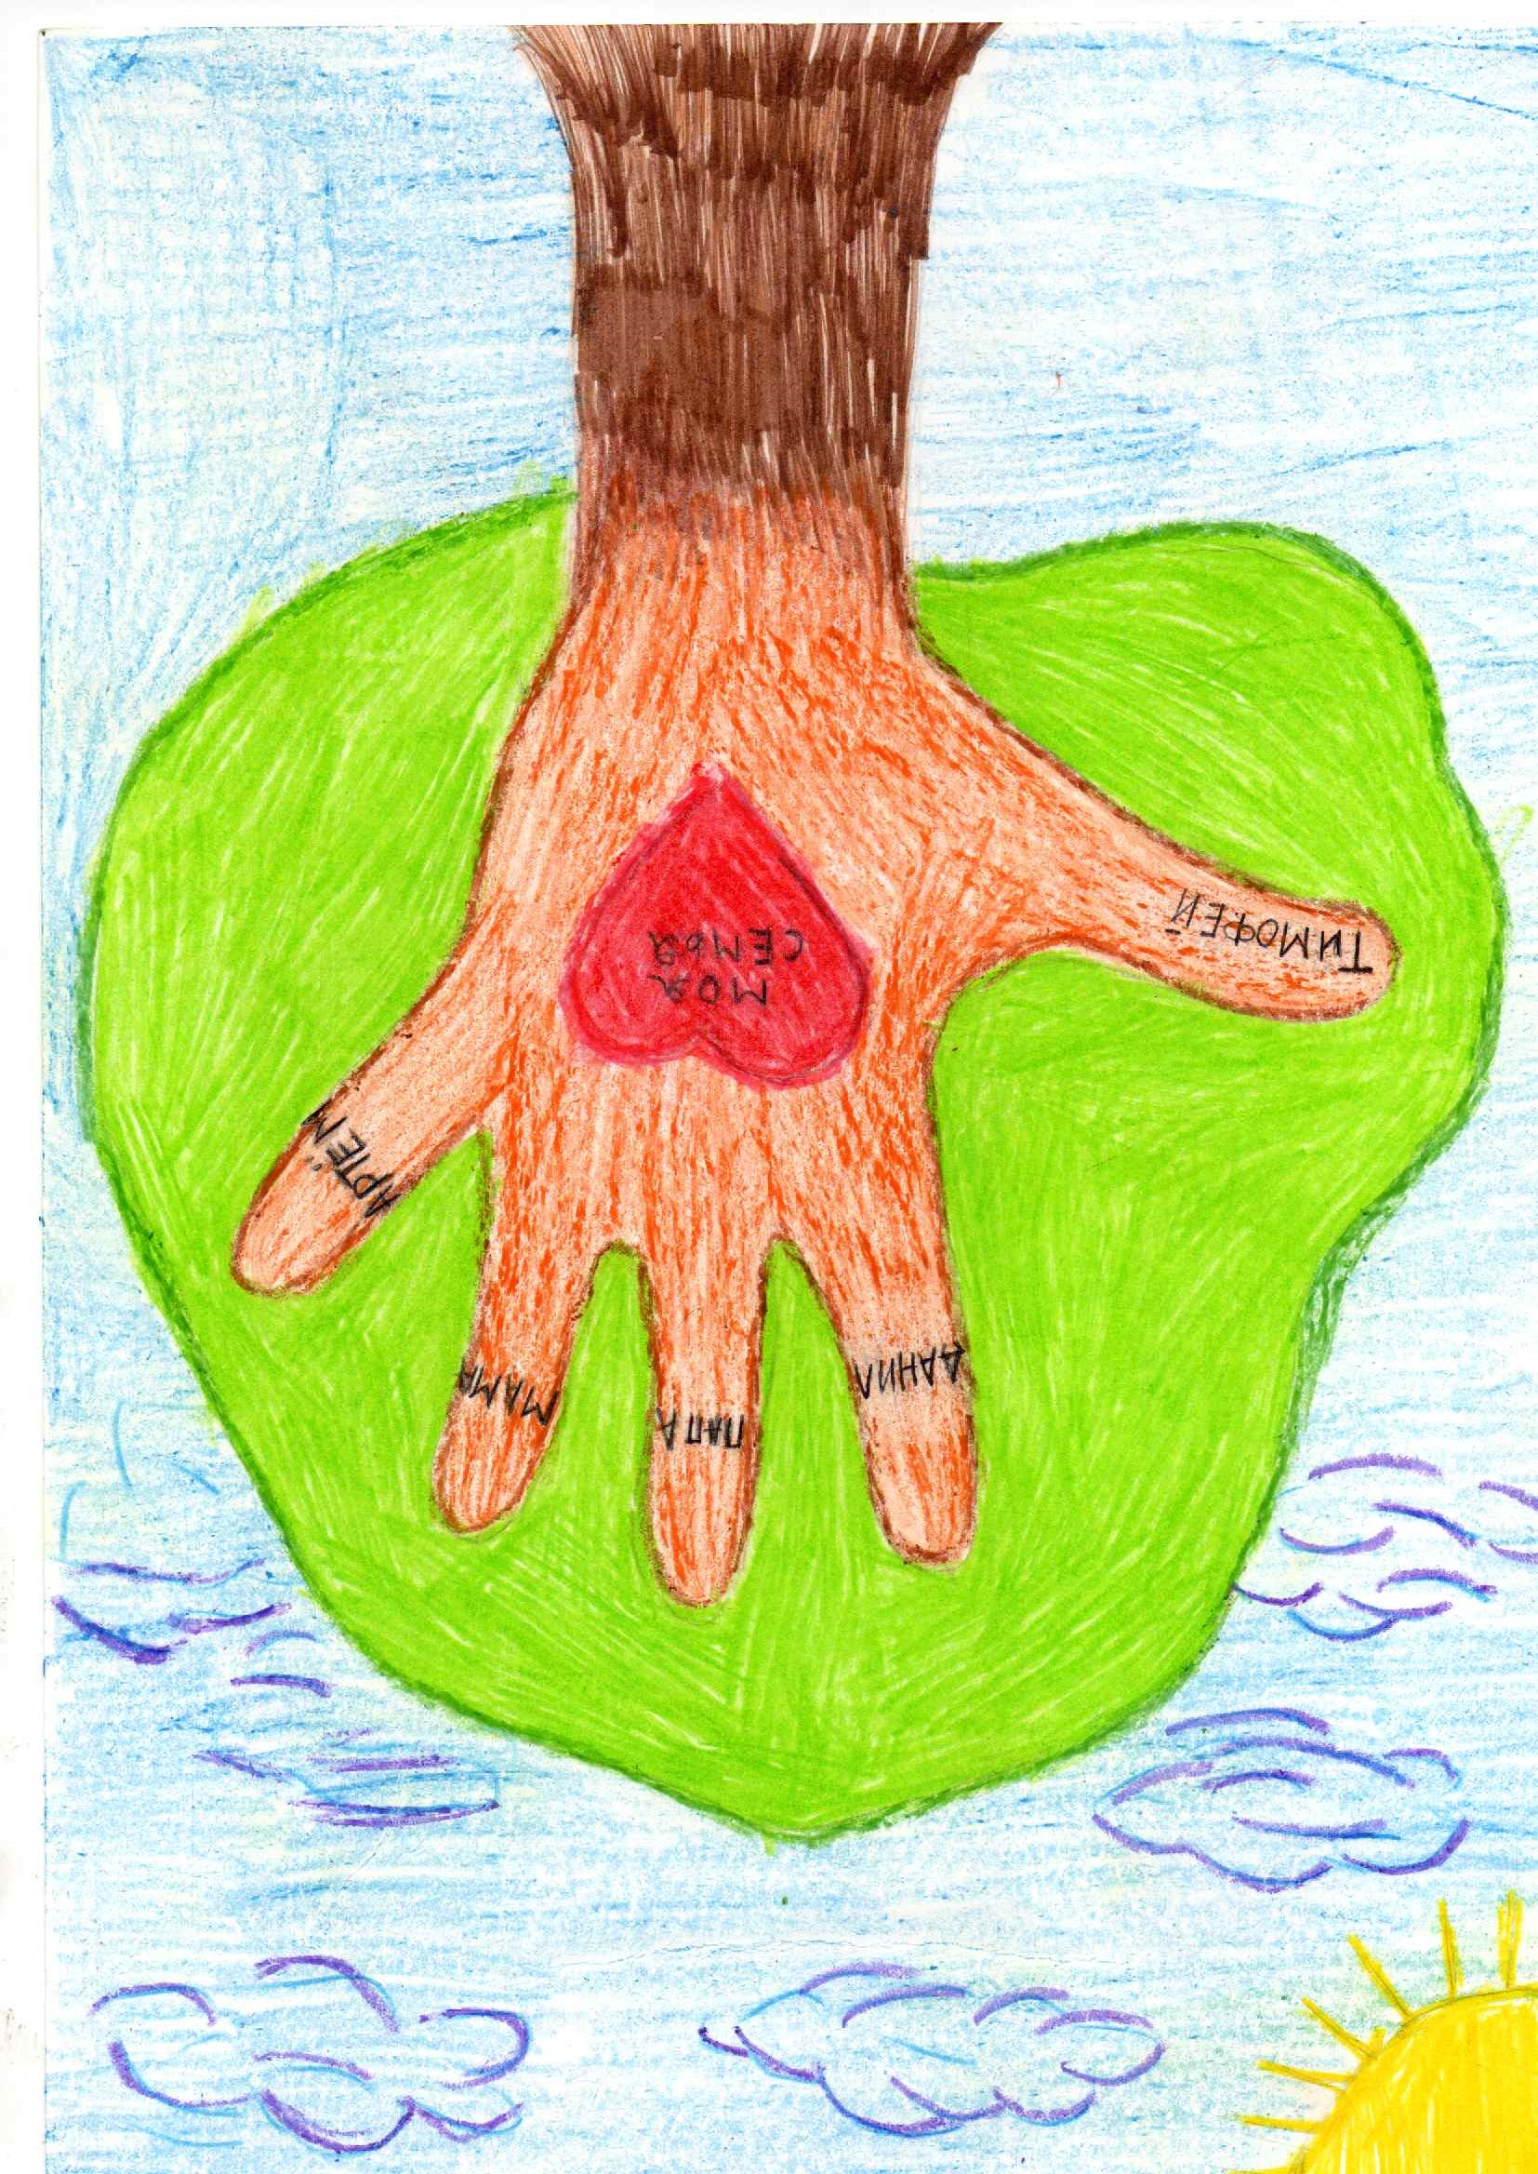
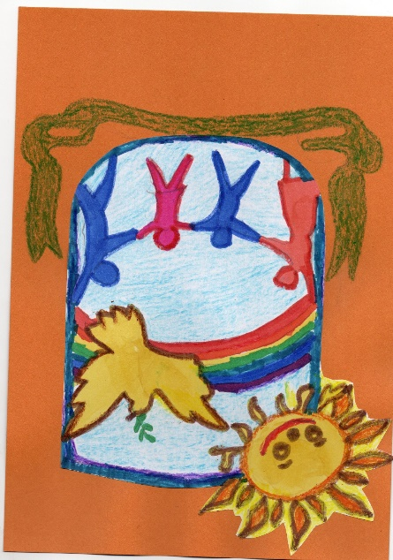
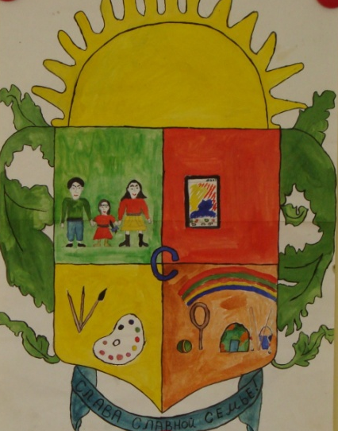
ВЫСТАВКА «ГЕРБ МОЕЙ СЕМЬИ»

Slide 10
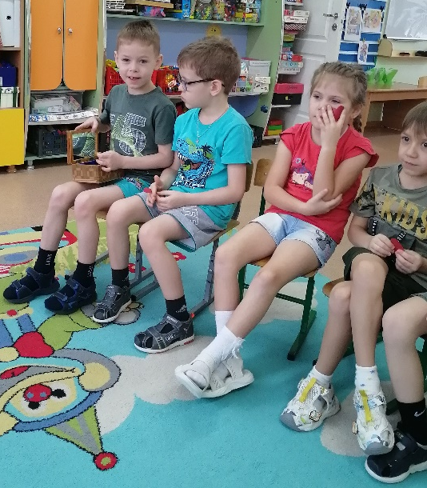
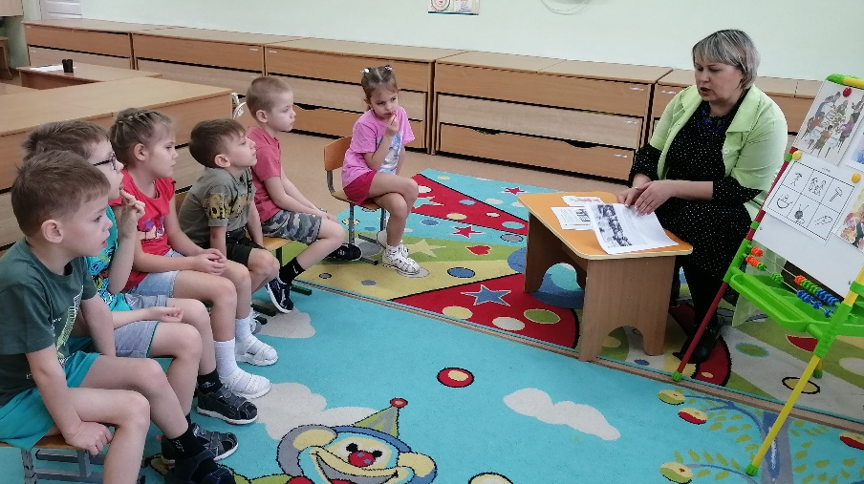
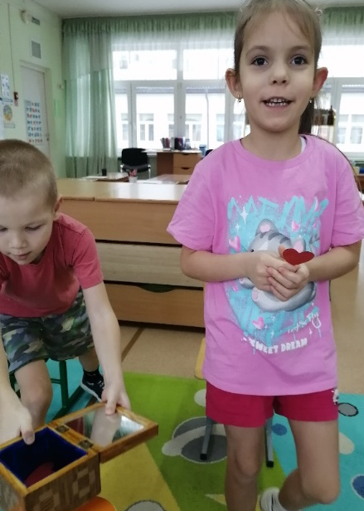
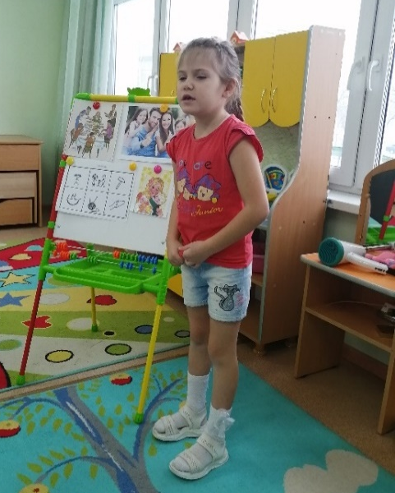
Проведение непосредственно образовательной деятельности на тему: «Моя семья»

Slide 11
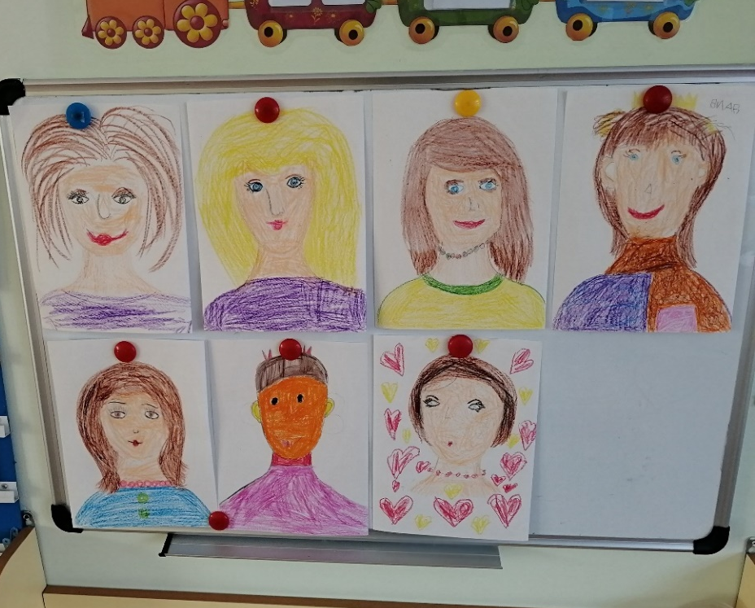
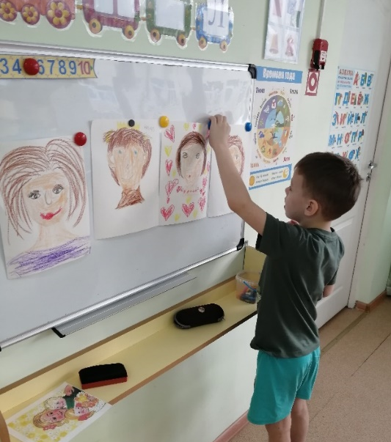
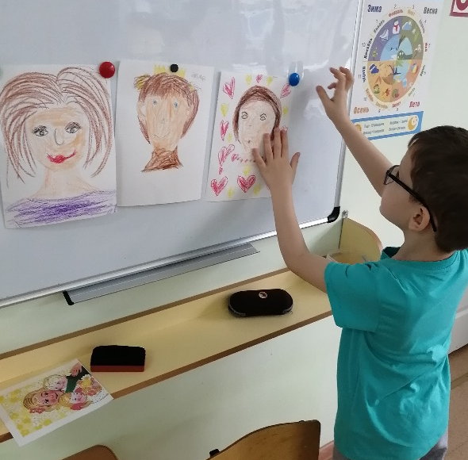
Рисование портрета мамы «Мамочку свою очень сильно я люблю!»

Slide 12


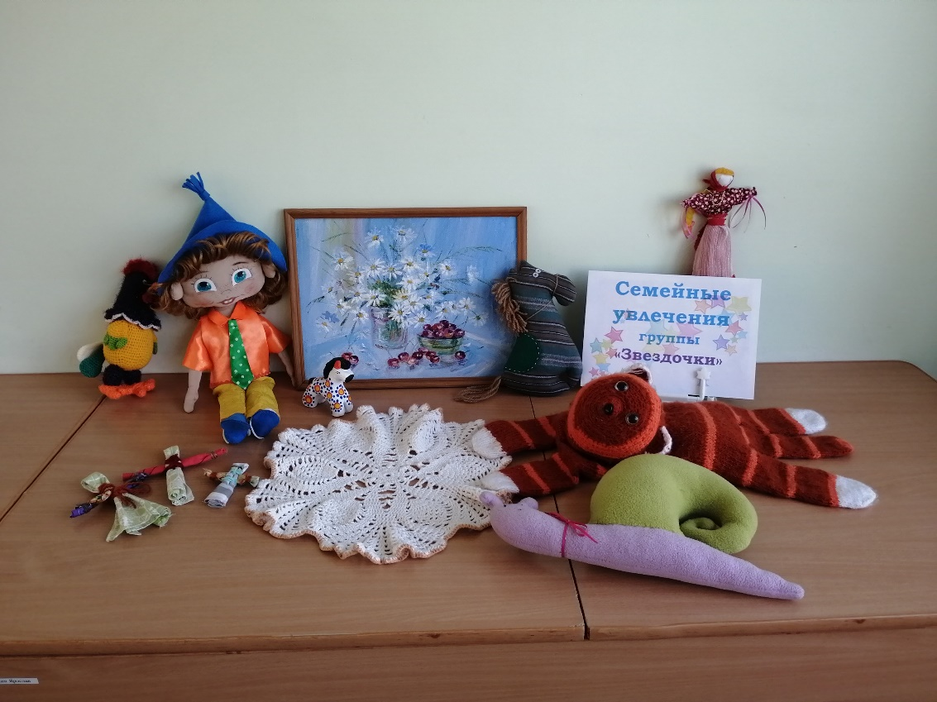
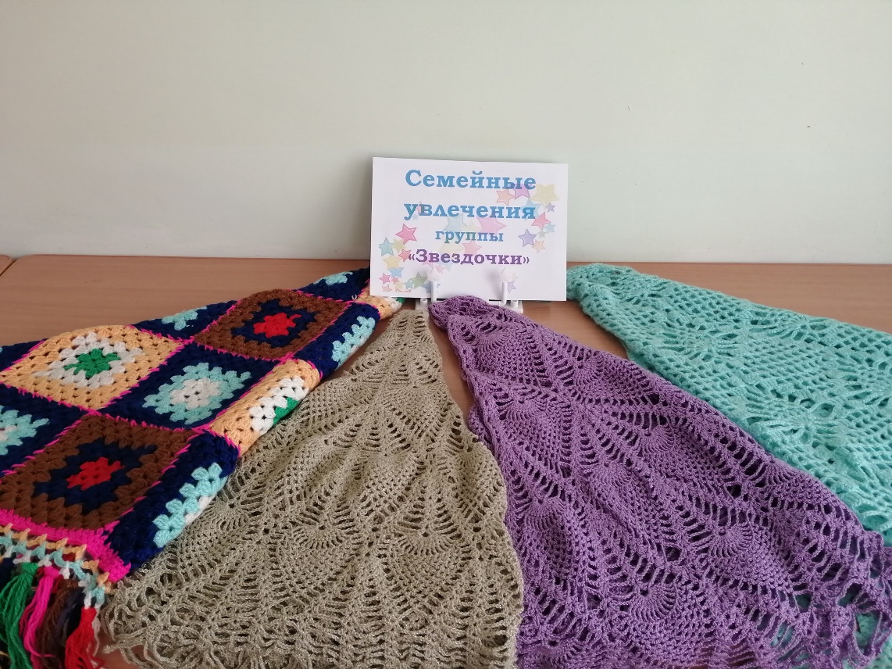
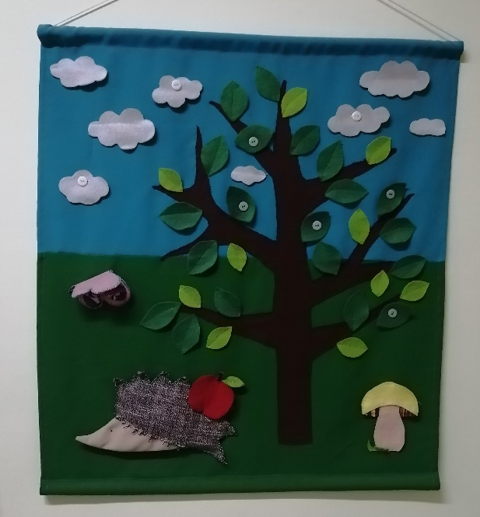
Выставка продуктов творческой деятельности семей «Семейные увлечения группы «Звездочки»
Продукт: Выставка продуктов семейного творчества семей: «Семейные увлечения группы «Звездочки»»
Презентации проекта: фотографии рисунков с выставки проекта; видео-рассказ обучающегося о Гербе своей семьи и отзыв об участии в проекте.

